Slide 1
PROMOSI & KONSELING KESEHATAN REPRODUKSI
Seksi Advokasi, KIE dan Institusi Masyarakat
Dinas PPKBPPPA Kab. HSS.

Slide 2
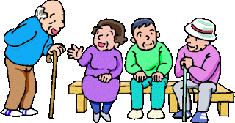
KENALI LANSIA

Slide 3
SIAPA ITU LANSIA
LANSIA (Lanjut Usia) adalah Seseorang mencapai umur 60 tahun keatas.
Lansia Potensial : Lansia yang masih mampu bekerja atau menghasilkan barang atau jasa.
Lansia Tidak Potensial : Lansia yang tidak mampu bekerja atau menghasilkan barang atau jasa sehingga kehidupannya bergantung pada orang lain.
UU No.13 Tahun 1998

Slide 4
LANSIA TANGGUH
adalah Seseorang atau kelompok lansia yang :
Sehat (secara fisik, sosial dan mental)
Aktif,
Produktif, dan
Mandiri
Kelompok Lansia :
Lansia Muda : 40-70 Th
Lansia Dewasa : 70-80 Th
Lansia Paripurna : Usia > 80 Th
Pembentukan lansia tangguh bukan hanya tanggung jawab Bina Keluarga Lansia (BKL), namun seluruh komponen masyarakat

Slide 5
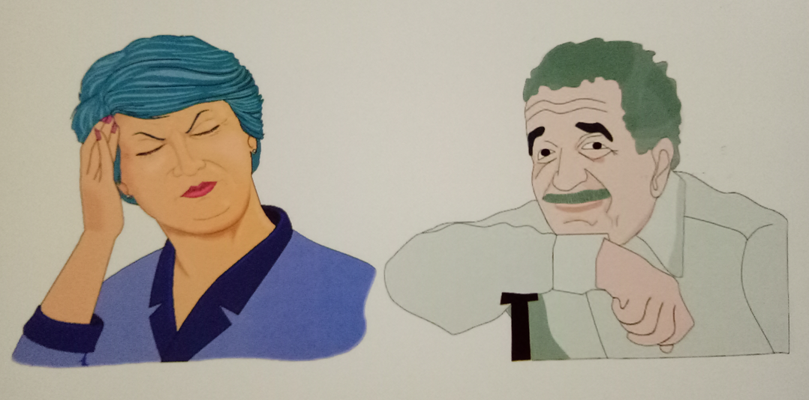
SEKSUAL pada LANSIA

Slide 6
SEKSUAL pada LANSIA
PADA WANITA :
Minat hubungan seksual pada wanita lanjut usia umumnya menurun karena perubahan hormonal.
Pada azaznya wanita lansia tetap ingin melakukan hubungan seksual
Tidak ada kemunduran seks pada wanita lansia
Hubungan seksual dapat dilakukan dgn lubrikan (pelicin)
PADA PRIA :
Naluri seks pria meski sudah lanjut usia masih lebih nyata dan lebih kuat dibanding wanita lanjut usia
Tidak ada kemunduran kemampuan seks pada pria lansia

Slide 7
MENOPAUSE
Berhentinya siklus mentruasi secara alami, masa ini wanita sudah tidak bisa hamil lagi.
Pada umumnya terjadi pada usia > 45 tahun
Pada setiaap wanita berbeda datangnya masa menopause karena dipengaruhi oleh usia pertama kali perempuan mendapat haid (menarche)
Perempuan yg merokok cenderung mengalami menopause beberapa tahun lebih awal
Masa perubahan ke menapause dikenal dengan perimenapause. Selama masa perimenapause, masa memiliki kemungkinan hamil, karena ovarium masih berfungsi dan masi bisa ovulasi.

Slide 8
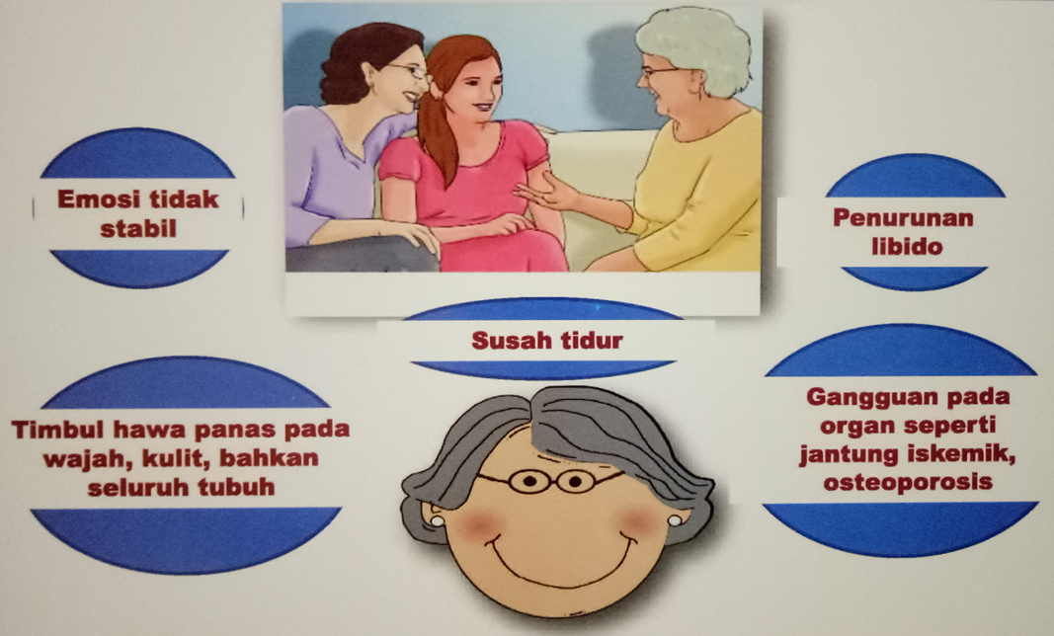
MENOPAUSE

Slide 9
MENOPAUSE
Gejala Menopause :
Timbulnya hawa panas pada wajah, kulit bahkan seluruh tubuh
Sulit tidur
Emosi tidak stabil
Gangguan pada jantung
Pengapuran tulang
Penurunan gairah seks dan penyusutan organ seks

Slide 10
Menanggulangi Menopause
Melakukan pengobatan ke fasilitas kesehatan terdekat.
Penguatan otot dengan melaksanakan olah raga secara teratur (seminggu 3x30 menit)
Mengembangkan hobi atau kegiatan yang positif dan mengefektifkan waktu luang untuk hal-hal yang produktif (memasak, menjahit, dan lain-lain).
Menerima keadaan menopause dengan wajar sebagai proses alamiah dan tidak beranggapan bahwa menopause pada hakekatnya tidak bisa ditanggulangi tetapi bukan akhir dari segala-galanya.

Slide 11
ANDROPAUSE
Adalah suatu keadaan dimana produksi hormon testoteron pada pria menurun, sehingga menimbulkan masalah kesehatan.
Dejak pria berusia 30 tahun, produksi hormon testoteron mulai menurun perlahan-lahan. Pada umumnya andropause terjadi pada pria di usia 56-60 tahun, namun ada pula yang sebelum usia 55 tahun.

Slide 12
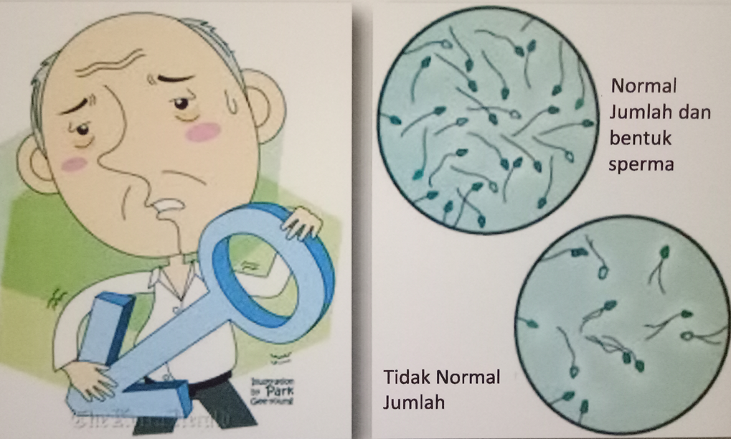
ANDROPAUSE

Slide 13
ANDROPAUSE
Kemunduran kesubuhan pada laki-laki
Tidak nampak perubahan fisiologi reproduksi pada laki-laki lanjut usia
Ditandai dengan kualitas sperma sudah berkurang, antara lain : pergerakan sperma melambat, jumlah sedikit, konsistensinya tidak kental lagi.
Dipengaruhi akibat produksi hormon reproduksi yg menurun.
Naluri seks pria mesti sudah lanjut usia masih lebih nyata dan lebih kuat dibandingkan wanita lanjut usia.

Slide 14
Gejala Andropause
Gejala Vasomotorik : Hot flushes yaitu muka dan badan terasa panas, beringat banyak, sulit tidur dan mudah stres.
Gangguan kejiwaan dan penurunan fungsi kognitif : Mudah marah dan lekas tersinggung, kepercayaan diri menurun, motivasi dan energi berkurang, cepat lupa, depresi dan ketakutan yang berlebihan.
Maskuliniti/Viriliti : Tenaga kurang, kekuatan otot dan masa otot berkurang, rambut daerah genitalia berkurang, penumpukan lemak di perut.
Seksualitas : Gairah seksual berkurang, frekuensi hubungan sesual menurun, gangguan ereksi, orgasmus menurun dan gangguan ejakulasi.

Slide 15
Menanganan Andropause
Melakukan pengobatan ke fasilitas kesehatan terdekat.
Melakukan diet untuk menurunkan lemak (khususnya perut).
Menguatkan otot-otot dengan melaksanakan olah raga secara rutin dan teratur.
Mengembangkan hobi/kesenangan positif dengan mengefektifkan waktu luang untuk hal-hal yang produktif (memancing, berkebun dan lain sebagainya).
Menerima keadaan andropause denganwajar sebagai proses alamiah dan tidak beranggapan bahwa andropause merupakan akhir dari segalanya.
Seksi Advokasi, KIE dan Institusi Masyarakat
Dinas PPKBPPPA Kab. HSS.

